Slide 1
Enfoques Zero-Shot para la Extracción de Conocimiento a partir de Lenguaje Natural
Autor: Rolando Sánchez Ramos (C411)
Tutor: Dr. Alejandro Piad Morffis
MATCOM
2023

Slide 2
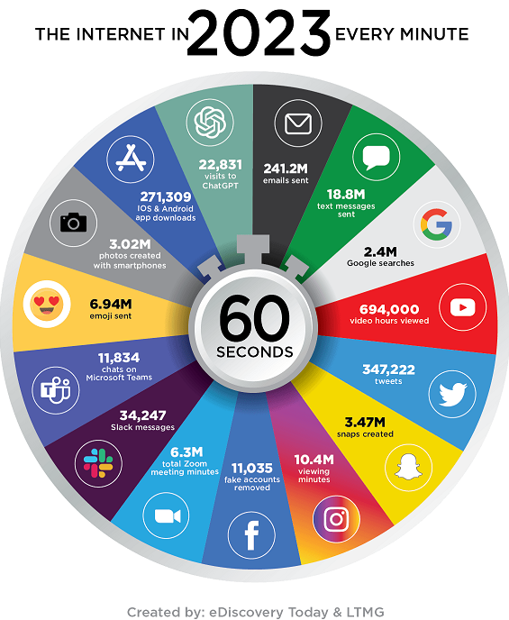
Introducción:

Slide 3
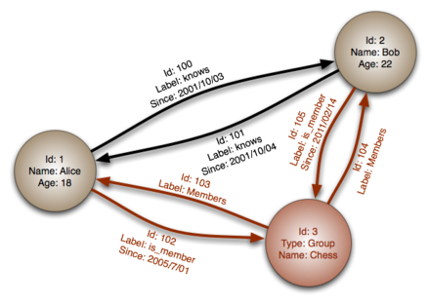
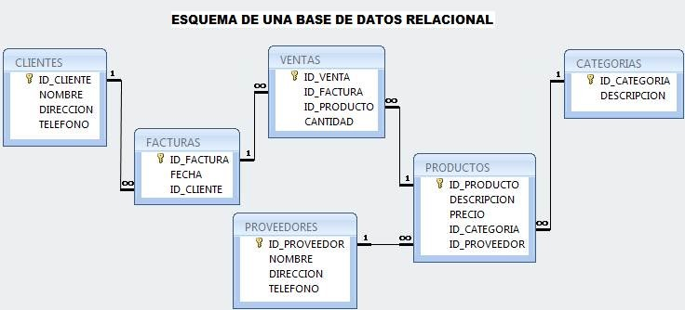
Tipos de sistemas de datos estructurados:
Bases de Datos Relacionales:
Bases de Datos Orientados a Grafos:

Slide 4
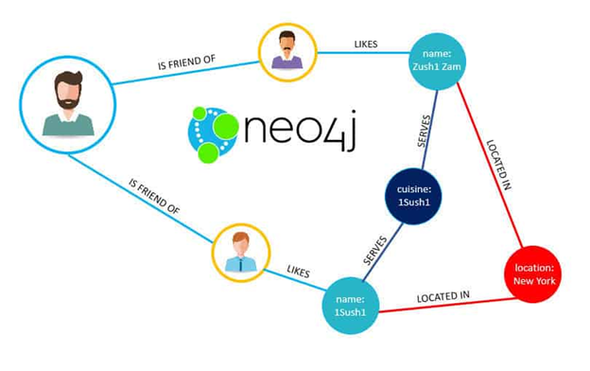
Bases de Datos Neo4J:

Slide 5
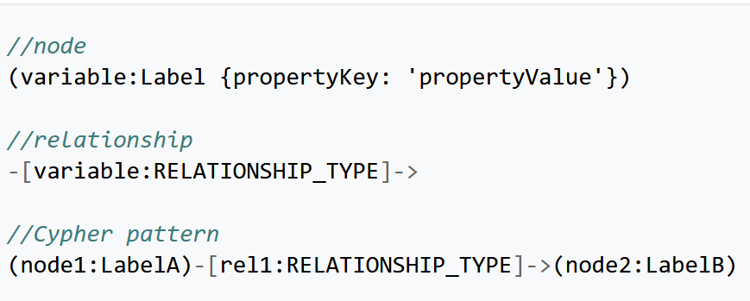
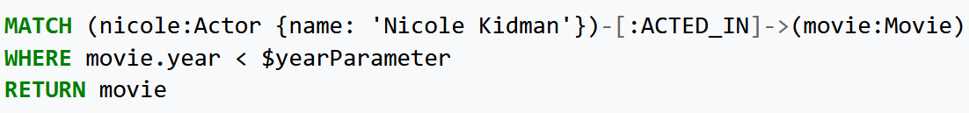
Lenguaje de consulta Cypher:

Slide 6
Interfaces de Lenguaje Natural a Bases de Datos (NLIDB):
Enfoques basados en reglas.
Redes Neuronales de Convolución (CNN).
Redes Neuronales Recurrentes (RNN).
Enfoques neurosimbólicos basados en representación intermedia de la consulta dada en lenguaje natural con modelos Transformers.
Enfoques basados en técnicas de prompt engineering mediante Grandes Modelos de Lenguaje (LLMs).

Slide 7
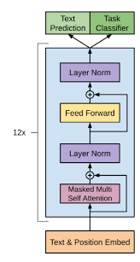
Grandes Modelos de Lenguaje:
Generación de texto.
Generación de resúmenes.
Traducción lingüística.
Generación de código.
Reconocimiento de entidades y relaciones.
Clasificación de sentimientos.

Slide 8
Situaciones problemáticas:
Extracción de información de una base de conocimientos: Los Grandes Modelos de Lenguaje no son capaces de extraer conocimiento estructurado por si sólos sin contexto suficiente.
Interacción con una base de conocimiento a partir de un lenguaje de consulta formal específico: Para generar la consulta formal, es necesario que el modelo haya sido entrenado con ejemplos de calidad previamente elaborados. Estas fases representan un importante gasto computacional.
Problemas inherentes a los Grandes Modelos de Lenguaje: Los Grandes Modelos de Lenguaje tienen problemas con el fenómeno de las alucinaciones y sesgos implícitos en las respuestas dadas ante ciertas situaciones.

Slide 9
Objetivos específicos del trabajo:
Implementar un sistema basado en un Gran Modelo de Lenguaje capaz de convertir una consulta en lenguaje natural humano a un lenguaje formal que permita obtener datos a partir de una base de conocimiento con independencia del dominio.
Explorar las capacidades de enfoques Zero-Shot para la traducción de lenguaje natural a un lenguaje de consulta formal, con el fin de utilizar un modelo capaz de realizar dicha tarea sin necesidad de ser entrenado directamente.
Desarrollar un sistema de evaluación de resultados permitiendo que el conjunto de datos de prueba sea lo más realista posible y con diversos niveles de complejidad.

Slide 10

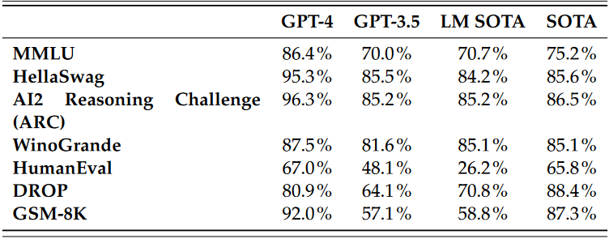
Selección del Modelo GPT-4:

Slide 11
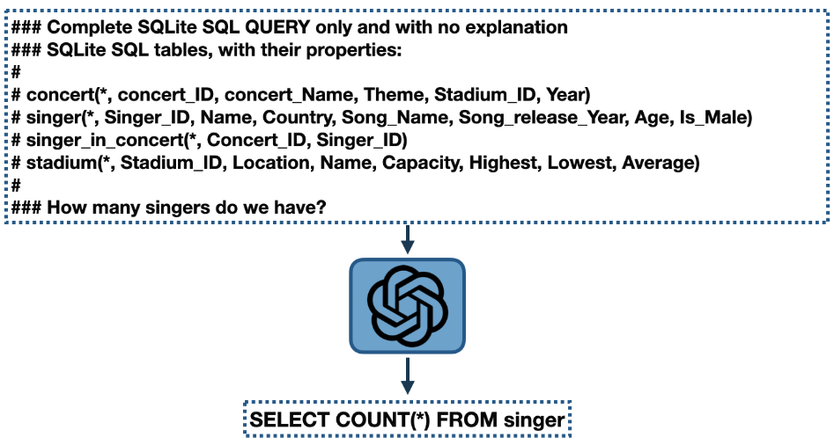
Aprendizaje Zero-Shot:

Slide 12
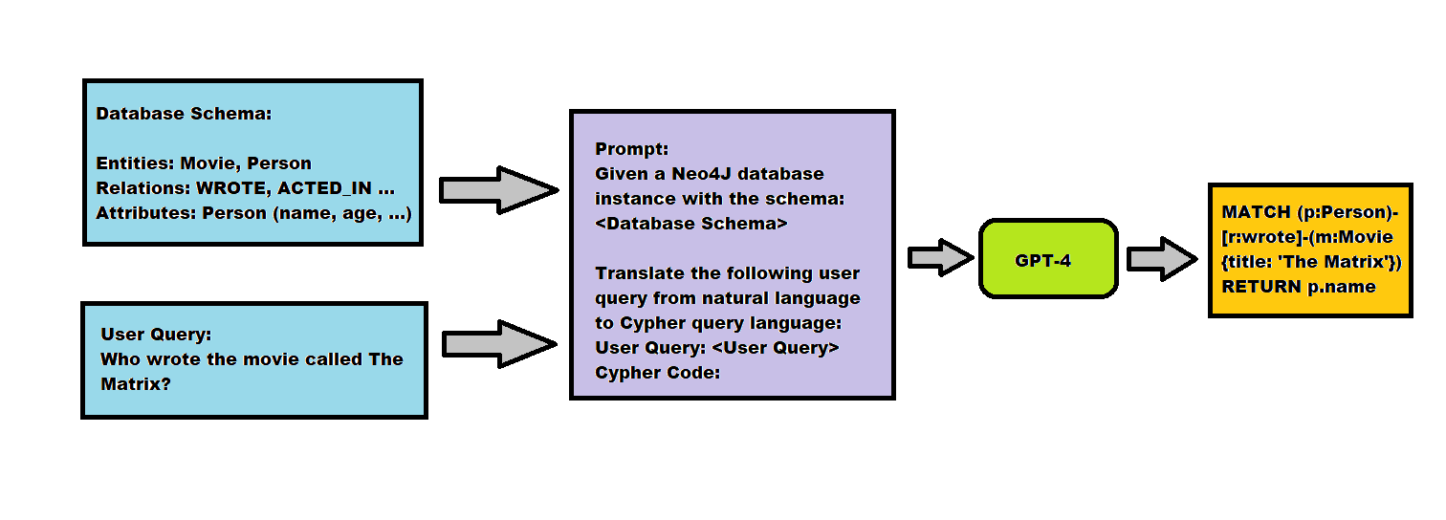
Traducción de lenguaje natural a Cypher:

Slide 13
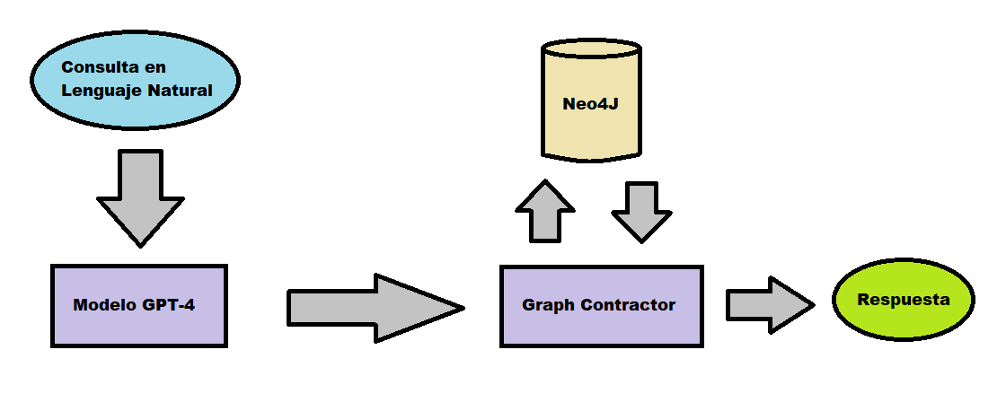
Propuesta de Solución:

Slide 14
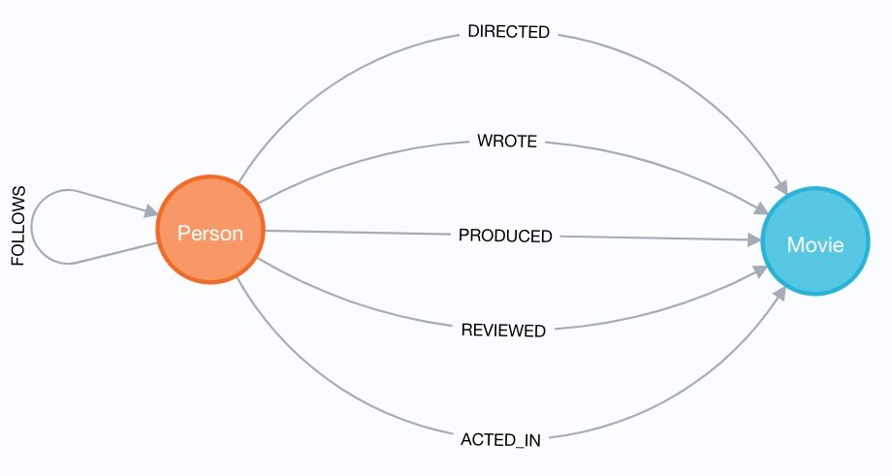
Evaluación del sistema sobre el benchmark MetaQA:

Slide 15
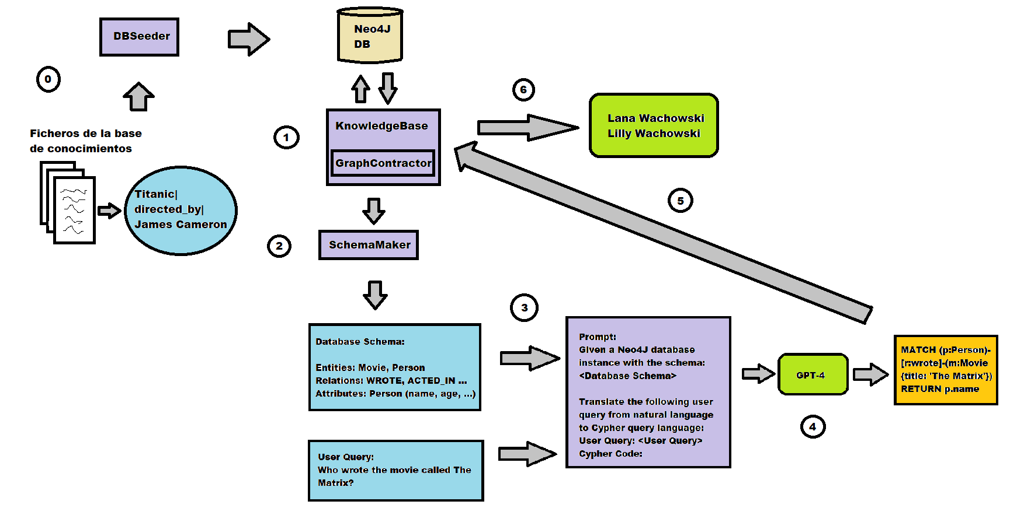
Caso de uso:

Slide 16
Resultados Experimentales:
Se ejecutaron un total de 39093 consultas dividas en tres grupos de complejidad denominados 1-hop, 2-hop y 3-hop
Se definieron cuatro métricas de evaluación de acuerdo a cada número de pruebas para cada conjunto (n):
Número de consultas compiladas con éxito (compiled).
Número de consultas con resultado correcto (correct).
Lote de prueba | n | compiled | correct | compiled% | correct%
1-hop | 9947 | 9947 | 7613 | 94,36% | 76,53%
2-hop | 14872 | 14872 | 6462 | 92,34% | 43,45%
3-hop | 14274 | 14274 | 4430 | 92,62% | 31,03%

Slide 17
Evaluación de la extracción de conocimiento:
Se utilizaron las métricas clásicas de precisión, recobrado y medida F1 mediante el cálculo de verdaderos positivos, falsos positivos y falsos negativos.
Lote de prueba | Precisión | Recobrado | Medida F1
1-hop | 85,94% | 80,48% | 83,12%
2-hop | 32,24% | 59,28% | 41,77%
3-hop | 50,47% | 39,19% | 44,12%

Slide 18
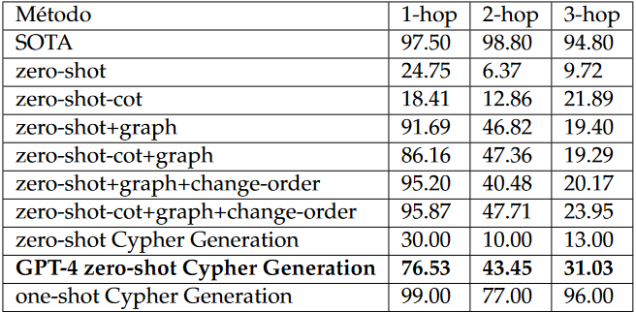
Resultados del sistema propuesto respecto a otros probados sobre MetaQA:

Slide 19
Conclusiones:
Se logró implementar un sistema capaz de extraer conocimiento a partir de una base de datos en forma de grafos sin necesidad de entrenar un modelo para el lenguaje de consulta Cypher.
El sistema propuesto permite la extracción de conocimiento procedente de bases de datos en forma de grafo independientemente del dominio que estas representen.
Se logró adaptar el benchmark MetaQA para elaborar un sistema de evaluación con diversos niveles de complejidad y con consultas realistas basadas en un dominio útil.
El sistema implementado logra una efectividad mayor al más recientemente implementado utilizando aprendizaje Zero-Shot para el benchmark MetaQA. También, se obtuvieron valores de generación de lenguaje Cypher compilable por encima del 92%.
Se obtiene una importante base para la exploración de los límites del enfoque Zero-Shot.

Slide 20
Recomendaciones:
Mejorar el sistema propuesto para casos donde el esquema de la base de datos objetivo sea muy extenso.
Desarrollar dentro del sistema de evaluación ejemplos de prueba que contengan consultas anidadas y métodos de agregación.
Establecer una evaluación exhaustiva mediante la elaboración de benchmarks multidominios.
Establecer mejoras en el sistema que permitan generalizar su uso para otros sistemas de bases de datos y sus respectivos lenguajes de consulta.

Slide 21
Gracias por la atención.

Slide 22
Preguntas del oponente.

Slide 23
Pregunta 1:
El objetivo general del trabajo es diseñar e implementar una estrategia experimental capaz de verificar la capacidad de los LLMs para la consulta en lenguaje natural a bases de conocimiento estructuradas con independencia del dominio, para lo cual se empleará un enfoque basado en el aprendizaje Zero-Shot. Este objetivo es desarrollado de manera específica para un lenguaje formal particular (Cypher), sin embargo no se detalla en profundidad en el trabajo cómo se puede generalizar a otros lenguajes formales. Explique cómo podría realizarse esto, ejemplifique en un lenguaje de consulta diferente a Cypher.

Slide 24
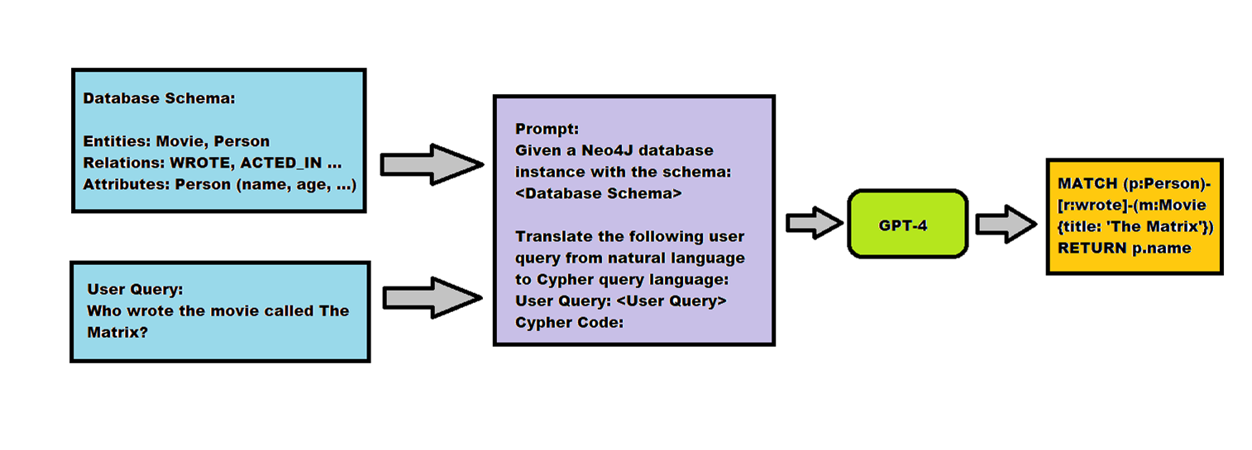
Vía 1: El lenguaje objetivo está contenido en los datos de entrenamiento del LLM.
En el caso de lenguajes ampliamente utilizados para consultas como SQL, SPARQL, entre otros, estos forman parte del corpus de datos de entrenamiento sobre el cual LLMs como GPT-4 fueron desarrollados.
Para el caso el sistema propuesto, bastaría con cambiar el texto de entrada al LLM por un esquema de la base de datos a consultar y una especificación del nombre del lenguaje de consulta objetivo, luego, todo el sistema sería reutilizable.

Slide 25
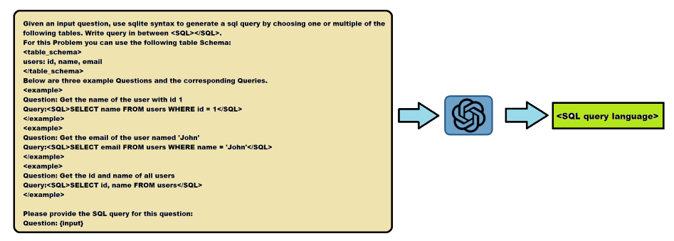
Vía 2: El lenguaje objetivo posee similitud de estructura con lenguajes de consulta como Cypher y SQL.
Se elabora un de prompt de entrada al LLM representando ejemplos de cómo funciona la estructura del lenguaje con relación a una consulta en lenguaje natural dada.
Esto sucedería en tiempo de inferencia, por lo que no haría falta entrenarlo.

Slide 26
Vía 3: Fine-Tunning.
Recopilación de un conjunto de datos de pares de lenguaje natural y el lenguaje de consulta formal deseado.
Este conjunto de datos debe ser lo suficientemente grande y diverso como para representar una amplia gama de consultas posibles.
El modelo ya tiene un conocimiento general del lenguaje y la programación; el fine-tuning ajustará este conocimiento para especializarse en el lenguaje de consulta objetivo.
Es un proceso costoso desde el punto de vista computacional ya que generalmente requiere de una infraestructura de GPU o TPU adecuada y una ejecución durante un largo intervalo de tiempo.

Slide 27
Vía 4: Generación de una representación intermedia que pueda ser parseada directamente al lenguaje objetivo y que el LLM sepa generar.
Debe ser es posible hacer una traducción de un lenguaje de consulta como SQL, Cypher o SPARQL al lenguaje de consulta destino.
Se genera la consulta inicial al lenguaje intermedio conocido utilizando el sistema propuesto.
Posteriormente aplicar un proceso formal de traducción a partir de un compilador que permita generar el lenguaje objetivo final.

Slide 28
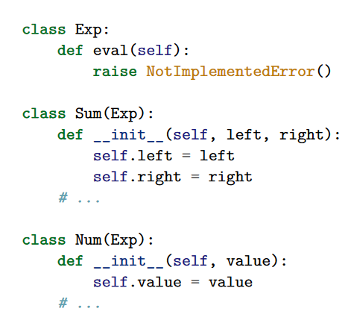
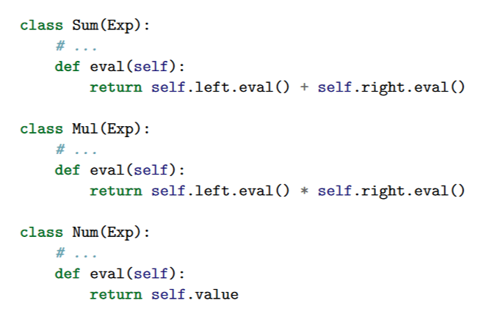
Vía 5: Diseñar un AST del lenguaje en un lenguaje como Python que exprese al lenguaje de consulta objetivo.

Slide 29
Vía 5: Diseñar un AST del lenguaje objetivo en un lenguaje como Python.
Se puede considerar dar al LLM como contexto de entrada la estructura de las clases que puedan ser utilizadas en un AST del lenguaje objetivo.
Se aplicaría un K-Shot Learning donde se le darían ejemplos de traducciones de una consulta en lenguaje natural a una instancia de un AST expresado en Python correspondiente al código equivalente en el lenguaje objetivo.
Se puede evaluar directamente el AST correspondiente para la ejecución del código de consulta.

Slide 30
Pregunta 2:
En el análisis comparativo de los resultados una de las estrategias con mejores resultados fue la nombrada one-shot cypher generation de lo que se infiere que la utilización de un ejemplo puede guiar mejor a la LLM a generar mejores consultas en lenguaje formal. A partir de esto un idea podría ser, con el objetivo de seguir con un enfoque Zero-Shot, utilizar un mecanismo que involucre a la propia LLM en generar a partir de la consulta en lenguaje natural un ejemplo, con este reconstruir la consulta en lenguaje natural y a partir de esta entonces obtener su par en lenguaje formal. Explique cómo usted abordaría el desarrollo de una variante así y comente sus valoraciones respecto a la validez o no de esta estrategia. De ser posible ejemplifique su respuesta.

Slide 31
Vía 1: Chain-of-Thought
En vez de utilizar el modelo para responder directamente la consulta de Cypher en cuestión, dividir el proceso de traducción en pasos consecutivos que conduzcan a la traducción correcta con mayor efectividad.
Del esquema de la base de datos, extraer las entidades, relaciones y atributos que se referencian en la consulta en lenguaje natural humano.
Detectar los filtros mencionados en la consulta y hacerlos relacionar con los atributos correspondientes a la entidad en cuestión.
Detectar la presencia o no de funciones de agregación a partir de la consulta inicial.
Unir todos los resultados anteriores para diseñar un prompt final que pueda ser dado como contexto al LLM y traducir la consulta en lenguaje natural data

Slide 32
Vía 2: Descomponer la consulta inicial en consultas más sencillas y finalmente añadirlas al contexto del LLM en el prompt final.
Dada una consulta, descomponer a esta en ejemplos de consultas más sencillas.
Dichos ejemplos pudiesen ser consultas en lenguaje natural que siendo respondidas particularmente, cuyos resultados particulares al ser combinados o interceptados, puedan ayudar a construir la consulta de Cypher correspondiente.
Los ejemplos pudiesen ser directamente la generación de código Cypher referente a dichas consultas más fáciles y al añadirlas al contexto del prompt de entrada del LLM, especificar que combinando sus resultados se responde a la consulta inicial.

